Slide 1
Đồ họa máy tính
Vẽ đường thẳng và đường tròn

Slide 2
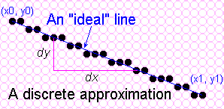
Hướng tới một đường thẳng lý tưởng
Chúng ta chỉ có thể vẽ xấp xỉ đường thẳng một cách rời rạc
Chiếu sáng các điểm gần nhất với đường thẳng thực tế trong trường hợp chỉ có hai cách thể hiện một điểm:
  Điểm được thắp sáng hoặc không thắp sáng

Slide 3
Thế nào là một đường thẳng lý tưởng
Trông phải thẳng và liên tục
  Trong máy tính chỉ có thể được như vậy với các đường thẳng song song với trục tọa độ hoặc có góc 45º với trục tọa độ
Phải đi qua hai điểm đầu và cuối
Phải có mật độ và cường độ sáng đều
  Đều trên một đường thẳng và đều trên tất cả các đường thẳng
Thuật toán vẽ phải hiệu quả và có thể thực hiện nhanh

Slide 4
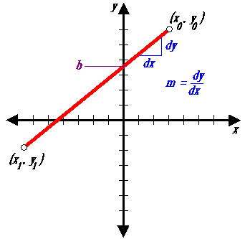
Đường thẳng đơn giản
Dựa trên phương trình đường thẳng:
y = mx + b
Cách tiếp cận đơn giản:
tăng x, rồi tìm ra y
Cần các tính toán số thực

Slide 5
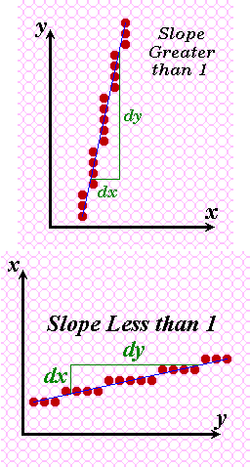
Thuật toán đó có tốt không?
Thuật toán có vẻ ổn với những đường thẳng có hệ số góc nghiêng (slope) bằng 1 hoặc nhỏ hơn,
tuy nhiên, nó không tốt cho những đường thẳng với hệ số góc nghiêng lớn hơn 1 – các đường thẳng trông rời rạc – phải thêm các điểm vào các cột thì trông mới ổn.
Giải pháp? - sử dụng phương pháp đối xứng.

Slide 6
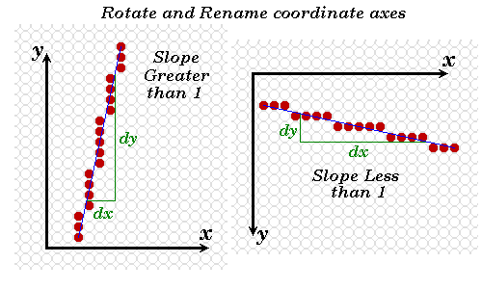
Thay đổi thuật toán cho từng góc phần tám (45°) của hệ tọa độ
Có thể thay đổi tên của trục tọa độ, HOẶC, tăng theo trục x nếu dy<dx, nếu không thì tăng theo trục y

Slide 7
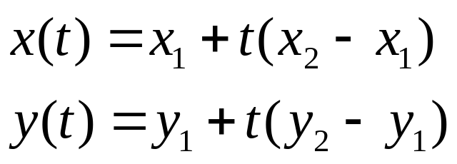
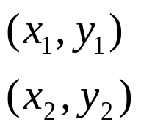
Thuật toán DDA
DDA = Digital Differential Analyser
  (Phân tích vi phân số hóa)
Xét đường thẳng theo phương trình tham số theo t:
Start point -
End point -
Notes:
Important algorithm.

Slide 8
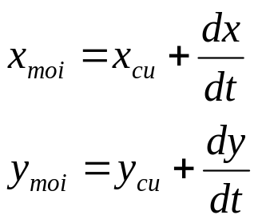
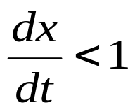
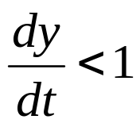
Thuật toán DDA
Bắt đầu với t = 0
Tại mỗi bước, tăng t một lượng
dt
Chọn giá trị thích hợp cho dt
Sao cho không bỏ mất điểm nào:
  Nghĩa là: và
Chọn dt là giá trị max của dx và dy

Slide 9
Thuật toán DDA
line(int x1, int y1, int x2, int y2)
{
float x,y;
int dx = x2-x1, dy = y2-y1;
int n = max(abs(dx),abs(dy));
float dt = n, dxdt = dx/dt, dydt = dy/dt;
x = x1;
y = y1;
while( n-- ) {
point(round(x),round(y));
x += dxdt;
y += dydt;
}
}
n - range of t.

Slide 10
Thuật toán DDA
Vẫn còn sử dụng rất nhiều phép toán số thực.
  2 phép làm tròn và hai phép cộng số thực.
Liệu có cách nào đơn giản hơn không?
Có cách nào mà chúng ta chỉ cần dùng các phép toán số nguyên?
  Như vậy sẽ có thể cài đặt dễ dàng trên máy tính hiện thời và có thể chạy rất nhanh.

Slide 11
Thuật toán Bresenham
Lưu ý trong thuật toán DDA, x hoặc y luôn tăng lên 1
Giả sử x luôn tăng lên 1, cần tính y cho hiệu quả

Slide 12
Thuật toán Bresenham (…)
Giả thiết đường thẳng chúng ta cần vẽ là từ (0,0) đến (a,b), với a và b là 2 số nguyên, và 0 ≤ b ≤ a (vì (a,b) ở góc phần tám thứ nhất)
  x_{i} = x_{i – 1} + 1 = i
  y_{i} = y_{i – 1} + b/a = i*b/a
Cần tính y_{i} và sau đó làm tròn đến số nguyên gần nhất

Slide 13
Thuật toán Bresenham (…)
Giá trị của tọa độ y bắt đầu từ 0. Tại điểm nào, yi sẽ bắt đầu bằng 1?
Để trả lời câu hỏi này, chúng ta phải tính b/a, 2b/a, 3b/a, …, và xem tại điểm nào các giá trị này bắt đầu lớn hơn 1/2
Sau đó, giá trị của y sẽ giữ bằng 1 cho đến khi lớn hơn 3/2
Như vậy chúng ta phải so sánh b/a, 2b/a, 3b/a … với các số 1/2, 3/2, 5/2, …

Slide 14
Thuật toán Bresenham (…)
Tránh làm các phép tính số thực => thay bằng các phép so sánh 2b, 4b, 6b, … với a, 3a, 5a, ..
Việc so sánh một số với 0 nhanh hơn việc so sánh 2 số với nhau, do đó chúng ta sẽ bắt đầu với việc xét khi nào thì 2b-a, 4b-a, … bắt đầu lớn hơn 0
Ban đầu, đặt biến quyết định d = 2b – a, mỗi lần cần cộng thêm 2b vào d
Đến khi d bắt đầu lớn hơn 0, trừ thêm 2a vào d

Slide 15
Thuật toán Bresenham (…)
begin
integer d, x, y;
d := 2*b - a;
x := 0;
y := 0;
while true do
begin
Draw (x,y);
if x = a then Exit;
if d ≥ 0 then
begin
y := y + 1;
d := d - 2*a;
end;
x := x + 1;
d := d + 2*b;
end
end

Slide 16
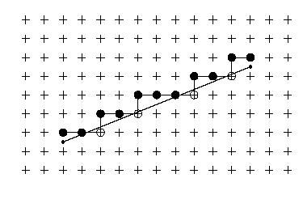
Quan sát các đường thẳng
while( n-- )
{
draw(x,y);
move right;
if( below line )
move up;
}`

Slide 17
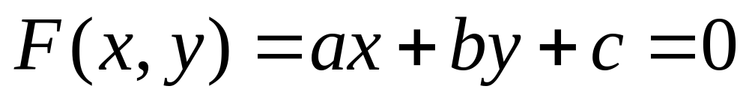
Kiểm tra một điểm nằm ở phía nào của đường thẳng
Để cài đặt được thuật toán mới cần kiểm tra xem một điểm nằm ở phía nào của đường thẳng.
Viết phương trình đường thẳng:
Dễ nhận thấy nếu F<0, điểm đó nằm trên đường thẳng, nếu F>0 điểm đó nằm dưới đường thẳng.

Slide 18
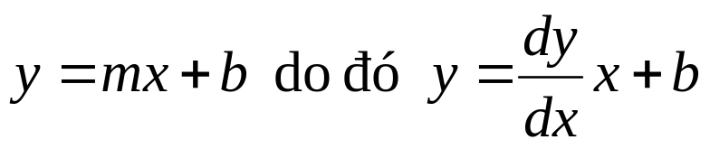
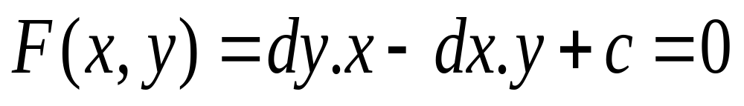
Kiểm tra một điểm nằm ở phía nào của đường thẳng
Cần phải tìm các hệ số a,b,c.
Xét dạng khác của phương trình đường thẳng:
Do đó:

Slide 19
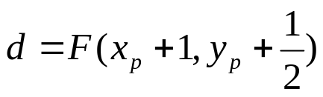
Đại lượng quyết định
Tính F tại điểm M
Coi đây là đại lượng quyết định
NE
M
E
Điểm trước
(xp,yp)
Các phương án
cho điểm
hiện tại
Các phương án cho điểm tiếp theo
Notes:
Very important.

Slide 20
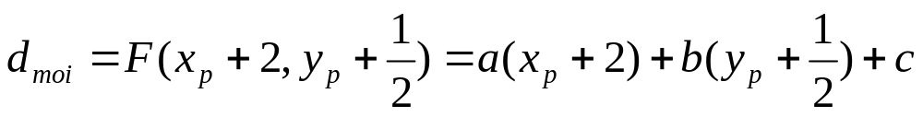
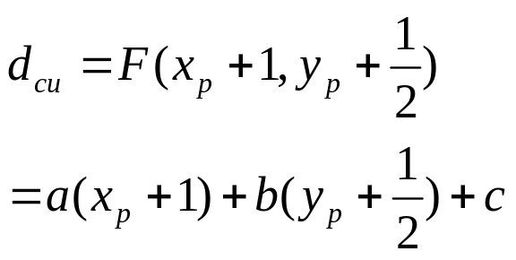
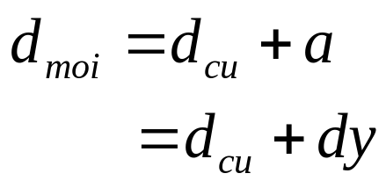
Đại lượng quyết định
Tính d cho điểm tiếp theo, Quyết định xem điểm E và NE sẽ được chọn :
Nếu điểm E được chọn :
Xem lại :
NE
M
E
Do đó :
Điểm trước
(xp,yp)
Những lựa
chọn cho
điểm tiếp theo
Những lựa
chọn cho
điểm hiện tại

Slide 21
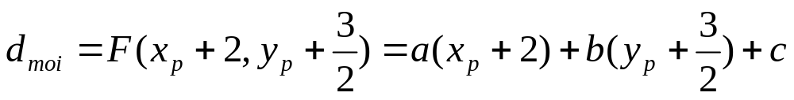
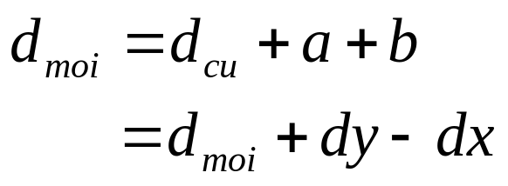
Đại lượng quyết định
Nếu điểm NE được chọn :
M
Do đó:
NE
E
Điểm trước
(xp,yp)
Những lựa
chọn cho
điểm tiếp theo
Những lựa
chọn cho
điểm hiện tại

Slide 22
Tóm tắt thuật toán điểm giữa (mid-point algorithm)
Chọn một trong hai điểm tiếp theo dựa trên dấu của đại lượng quyết định.
Điểm bắt đầu là (x1,y1).
Cần phải tính giá trị ban đầu của đại lượng quyết định d.

Slide 23
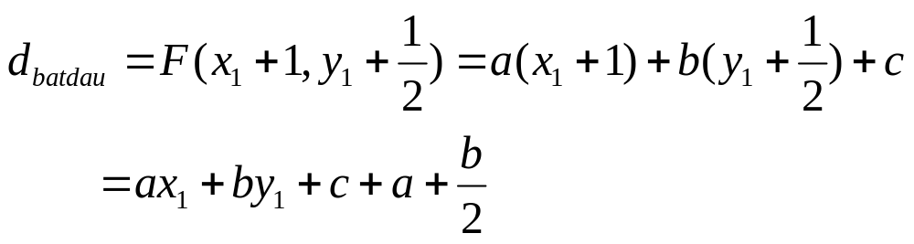
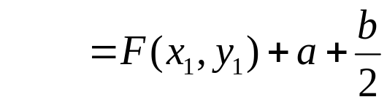
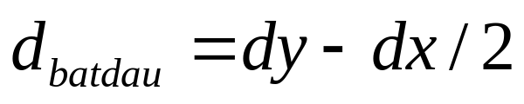
Giá trị ban đầu của d
Điểm bắt đầu (x1,y1)
Tuy nhiên (x1,y1) là một điểm trên đường thẳng, do đó F(x1,y1) =0
Nhân đại lượng này với 2 để loại bỏ mẫu số ⇒ không ảnh hưởng đến dấu.

Slide 24
Thuật toán điểm giữa
void MidpointLine(int x1,y1,x2,y2)
{
int dx=x2-x1;
int dy=y2-y1;
int d=2*dy-dx;
int increE=2*dy;
int incrNE=2*(dy-dx);
x=x1;
y=y1;
WritePixel(x,y);
while (x < x2) {
if (d<= 0) {
d+=incrE;
x++
} else {
d+=incrNE;
x++;
y++;
}
WritePixel(x,y);
}
}

Slide 25
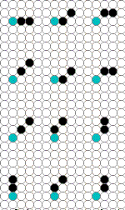
Thuật toán điểm giữa chưa phải là cuối cùng!
Thuật toán 2 bước (2-step algorithm) bởi Xiaolin Wu:
Coi việc vẽ đường thẳng như một au-tô-mát, xét hai điểm tiếp theo của một đường thẳng, dễ dàng thấy chỉ có một lượng hữu hạn các khả năng.
Thuật toán này còn tận dụng sự đối xứng của đường thẳng bằng cách vẽ đường thẳng cùng một lúc từ hai phía đến điểm giữa (giảm gần một nửa sự tính toán)

Slide 26
Thuật toán hai bước
Các vị trí tiếp theo của hai điểm phụ thuộc vào hệ số nghiêng của đường thẳng:
Hệ số nghiêng từ 0 đến ½
Hệ số nghiêng từ ½ đến 1
Hệ số nghiêng từ 1 và 2
Hệ số nghiêng lớn hơn 2

Slide 27
Vẽ đường tròn
Cũng có thể dùng thuật toán điểm giữa để vẽ đường tròn.
E
M
SE
Điểm trước
Lựa chọn
cho điểm
hiện tại
Lựa chọn
cho điểm
tiếp theo

Slide 28
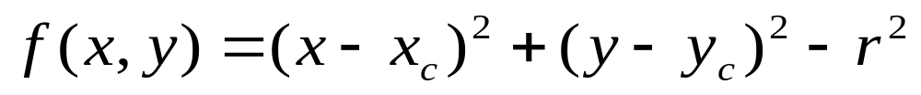
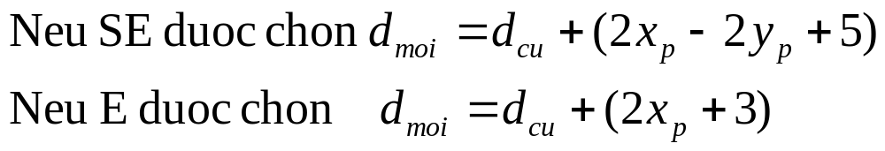
Vẽ đường tròn
Phương trình đường thẳng đường tròn:

Slide 29
Những vấn đề với thuật toán Bresenham và thuật toán điểm giữa
Các điểm được vẽ trên một đường thẳng đơn ⇒ khi thay đổi góc, độ sáng của đường thẳng thay đổi.
Mật độ điểm = √2.n pixels/mm
Có thể vẽ bằng những mầu khác nhau khi thay đổi góc
Mật độ điểm = n pixels/mm

Slide 30
Tóm tắt về vẽ đường thẳng
Sử dụng dạng “hiện” (explicit) của đường thẳng
  Không hiệu quả, khó kiểm soát.
Sử dụng dạng tham số của đường thẳng.
  Thể hiện đường thẳng dưới dạng tham số t
  Tham số DDA
  Thuật toán Bresenham
Sử dụng dạng ẩn (implicit) của đường thẳng
  Chỉ cần kiểm tra điểm nằm ở bên nào của đường thẳng.
  Thuật toán điểm giữa.
  Cũng có thể dùng để vẽ đường tròn.

Slide 31
Tóm tắt về vẽ đường thẳng
Cài đặt các thuật toán vẽ đường thẳng.
  Thể hiện đường thẳng dưới dạng tham số t
  Tham số DDA
  Thuật toán Bresenham
Cài đặt thuật toán điểm giữa vẽ đường tròn

